Slide 1
Нефть
Состав нефти
Продукты получаемые из нефти, их применение

Slide 2
Состав нефти
Нефть – это смесь предельных углеводородов (с С5…), циклопарафинов (5-и и 6-и членных) и ароматических углеводородов.
В состав нефти также входят и неорганические вещества: соединения серы, кислорода, азота и другие элементы.

Slide 3
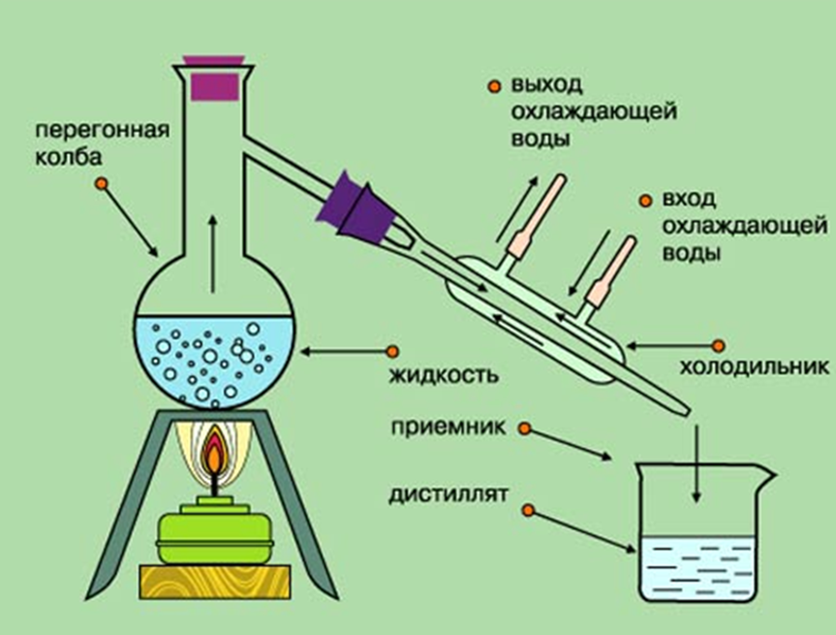
Перегонка нефти
Перегонка нефти - разделение нефти на составные части (фракции) по их температурам кипения в целях получения товарных нефтепродуктов или их компонентов.

Slide 5
Продукты получаемые из нефти
Фракция, собираемая от 40 до 20 С, - газолиновая фракция бензинов – содержит углеводороды от С5Н12 до С11Н24. При дальнейшей перегонке выделенной фракции получают: газолин (от 40 до 70 С), бензин (от 70 до 120 С) – авиационный, автомобильный и т.д.
Лигроиновая фракция, собираемая в пределах от 150 до 250 С, содержит углеводороды от С8Н18 до С14Н30. Лигроин применяется как горючее для тракторов.
Керосиновая фракция включает углеводороды от С12Н26 до С18Н38 с температурой кипения от 180 до 300 С. Керосин после очистки используется в качестве горючего для тракторов, реактивных самолетов и ракет.
В следующей фракции получают газойль (выше 275 С) – дизельное топливо.
Остаток от перегонки нефти - мазут. Содержит углеводороды с большим числом атомов углерода (до многих десятков) в молекуле. Мазут также разделяют на фракции: * Соляровые масла – дизельное топливо, * Смазочные масла (авиатракторные, авиационные, индустриальные и др.), * Вазелин (основа для косметических средств и лекарств).

Slide 6
Презентацию подготовила ученица 10 фт класса Степанова Маргарита

